Slide 1
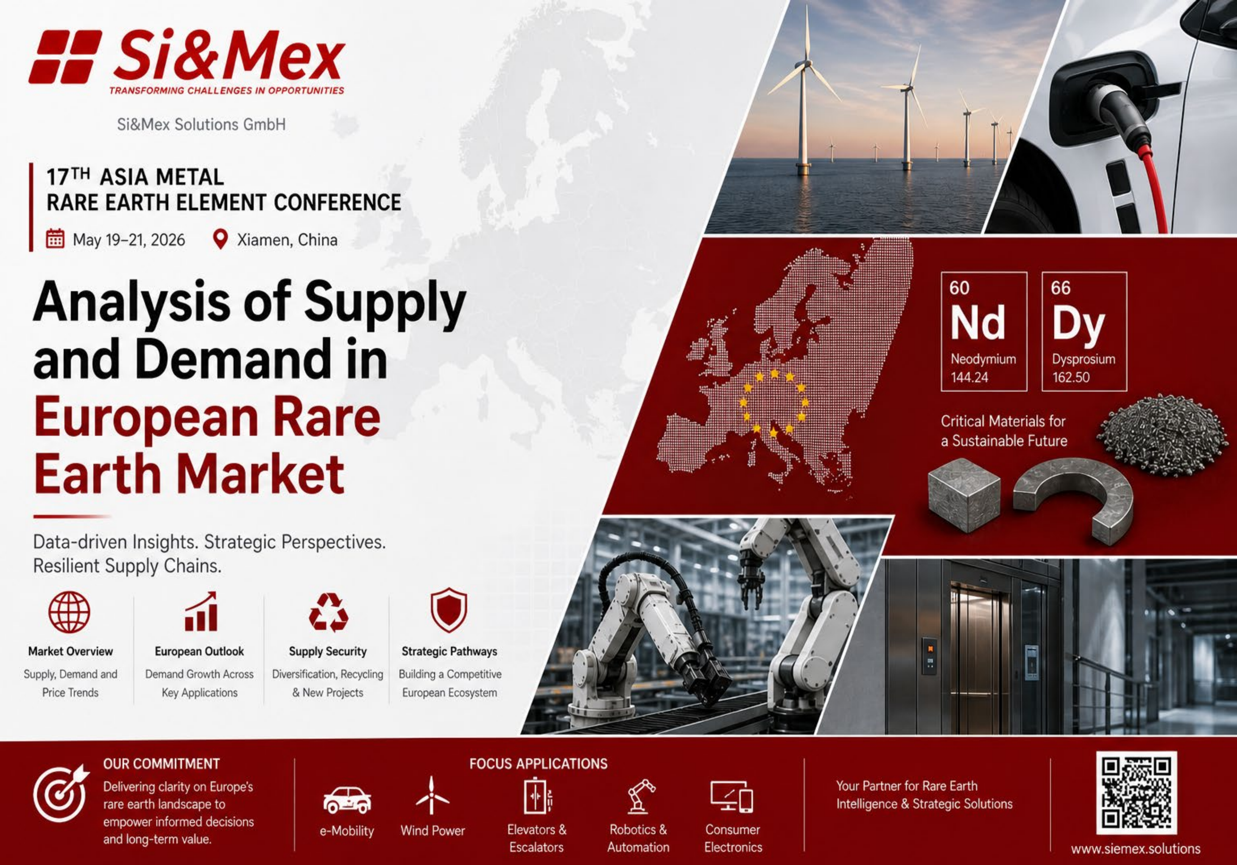
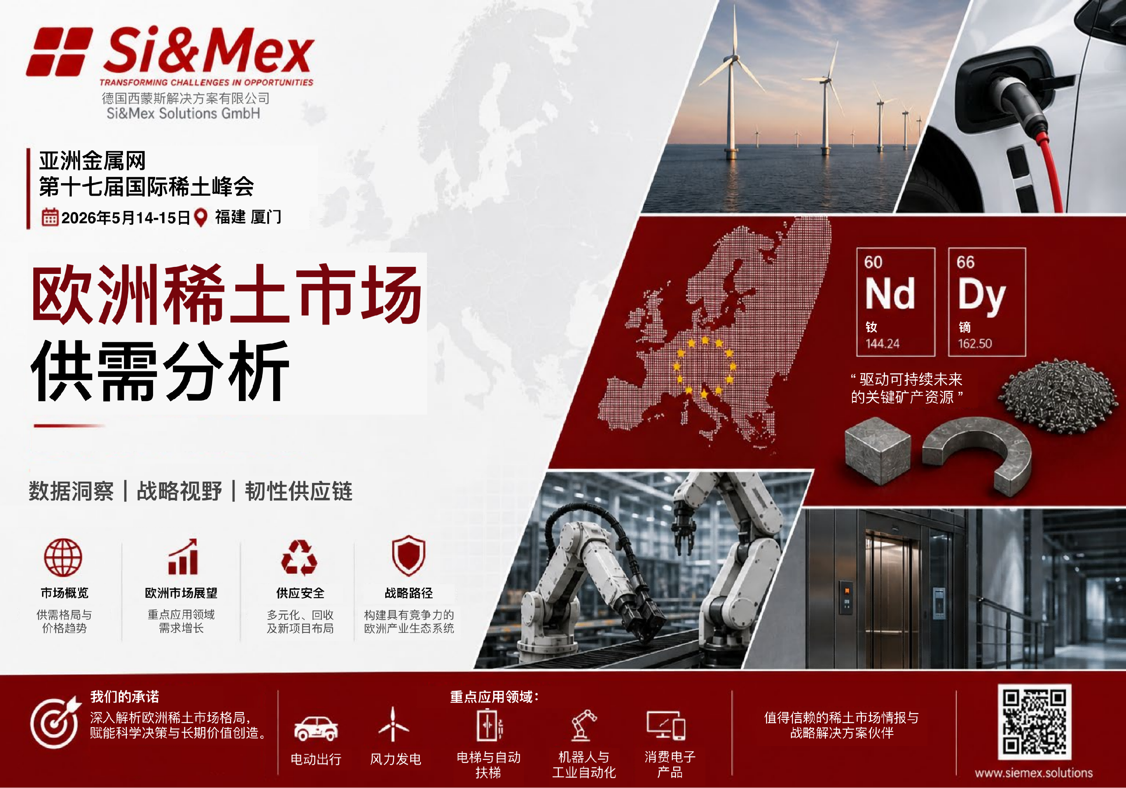



(Silicon & Metals Excellence)
公司名称：Si&Mex Solutions GmbH
地址：Hofheimerstraße 43, 65719 Hofheim, Germany
电话：+49 171 539 4868
传真：+49 179 428 4499
官网：www.siemex.solutions
邮箱：info@SMX.solutions
注册地：德国黑森州霍夫海姆（Hofheim, Hessen）
注册法院：法兰克福地方法院（Frankfurt）
商业登记号：HRB 192392
管理层：
瓦尔迪内伊·多明戈斯 （Valdiney Domingos）
理学硕士、工程师

Slide 2

1
德国西蒙斯解决方案有限公司
Si&Mex Solutions GmbH

Slide 3
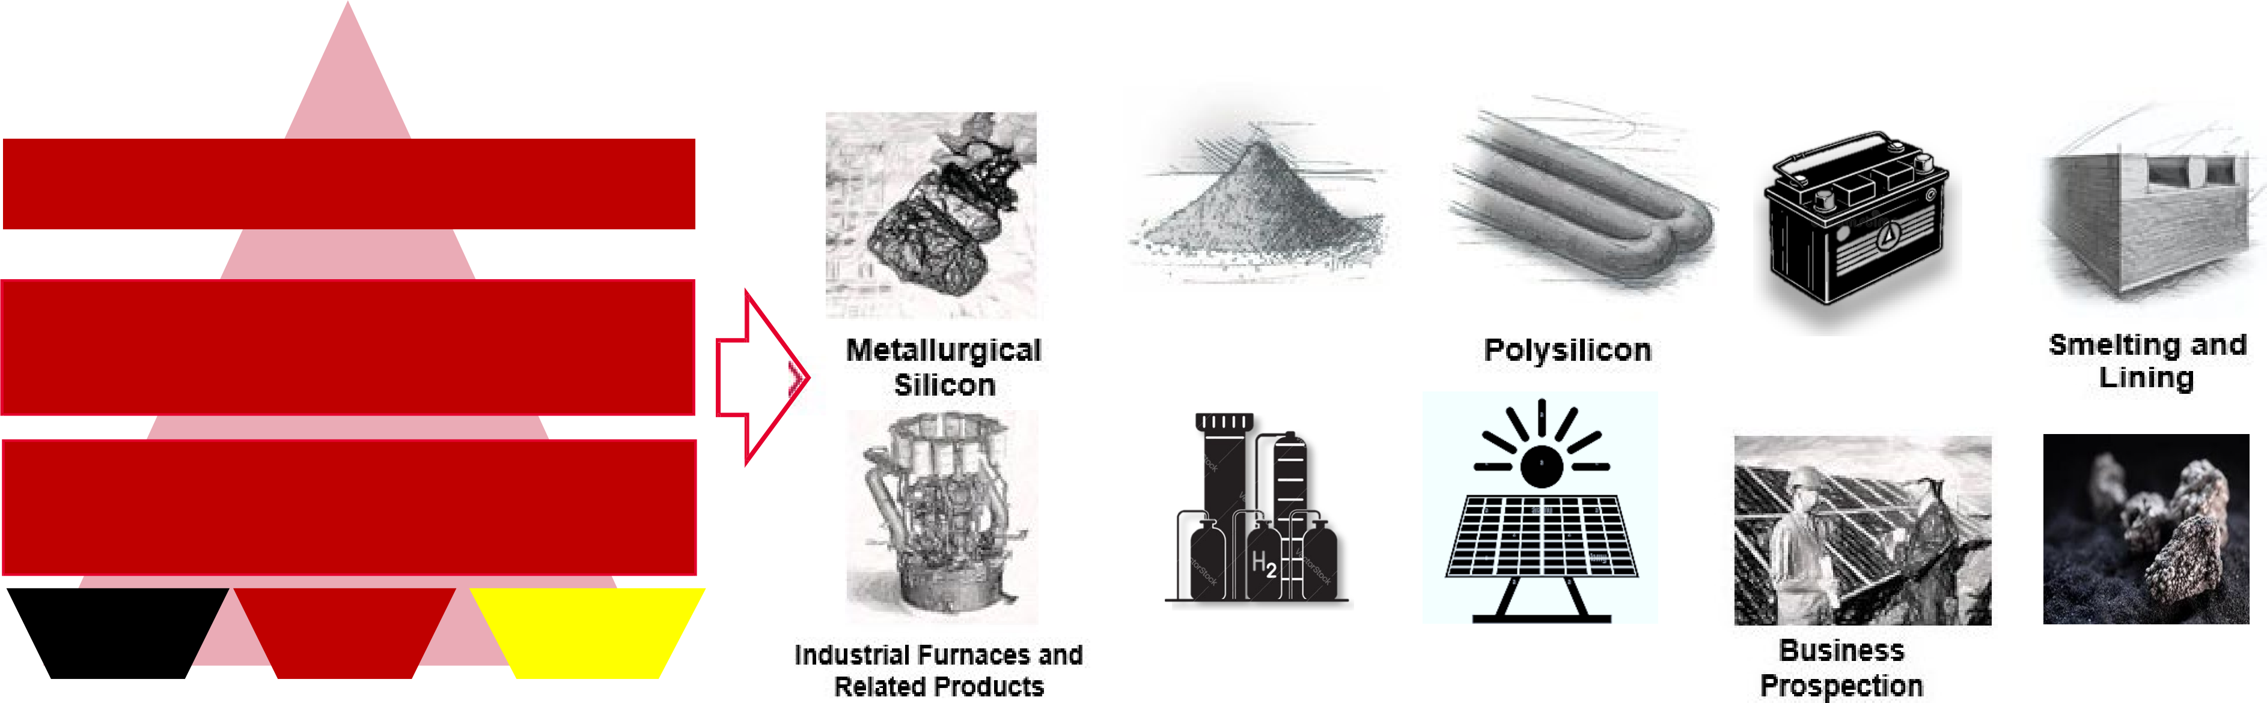
Si&Mex Solutions: 硅与金属卓越解决方案 | 从工程技术到市场开发
Si&Mex Solutions GmbH 致力于在所有专业及个人合作关系中追求卓越。公司通过其在光伏行业的核心业务活动，持续推动“可持续现实”的落地。在设计、项目执行、制造及回收等领域开展相关工作，并依托公司指南与核心能力，助力实现全球升温控制在1.5°C以内的目标。
企业理念
可持续可靠性
发展指引
光伏、环境、可持续发展、公司治理与循环经济
Semiconductors/Kerf
Recycling
冶金硅 半导体/锯切损耗回收 多晶硅 能源系统 冶炼与炉衬
Energy Systems
核心能力
卓越的工程与服务能力、专业技术实力、
长期合作关系
工程与技术
研究与开发
咨询与业务发展
工业炉及相关产品 氢能 光伏 商业拓展
Hydrogen Photovoltaics REEs
Si&Mex Solutions 致力于支持全球能源转型，推动实现更加可持续的人类生活方式，并积极应对气候变化挑战。
在全球及各国市场布局中，公司重点推动可持续发展转型，应对气候变化，聚焦领域包括：光伏、半导体、氢能、电池系统、ESG、回收与循环经济、人工智能在新材料开发中的应用、能源转型以及制造业碳足迹优化。
公司的核心驱动力涵盖：工程与技术、研究与开发、咨询与业务发展。
DC3 confidential

Slide 4


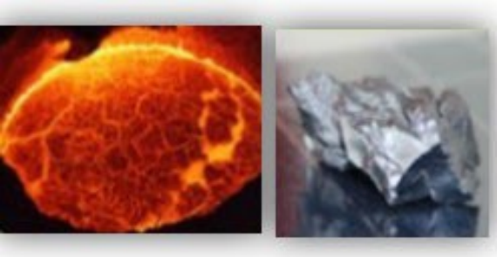
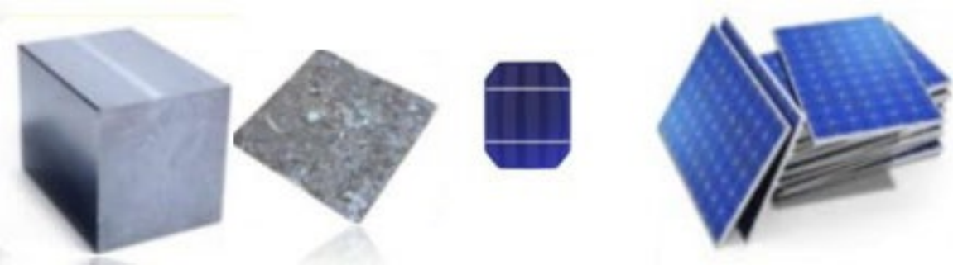
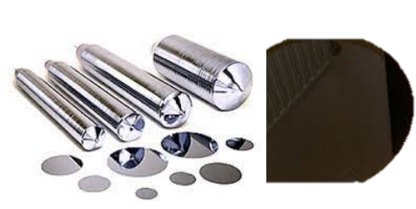
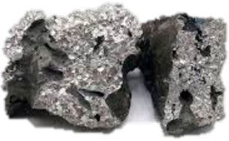
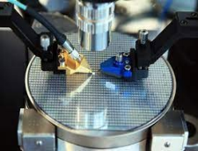

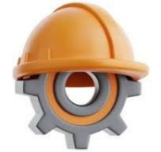

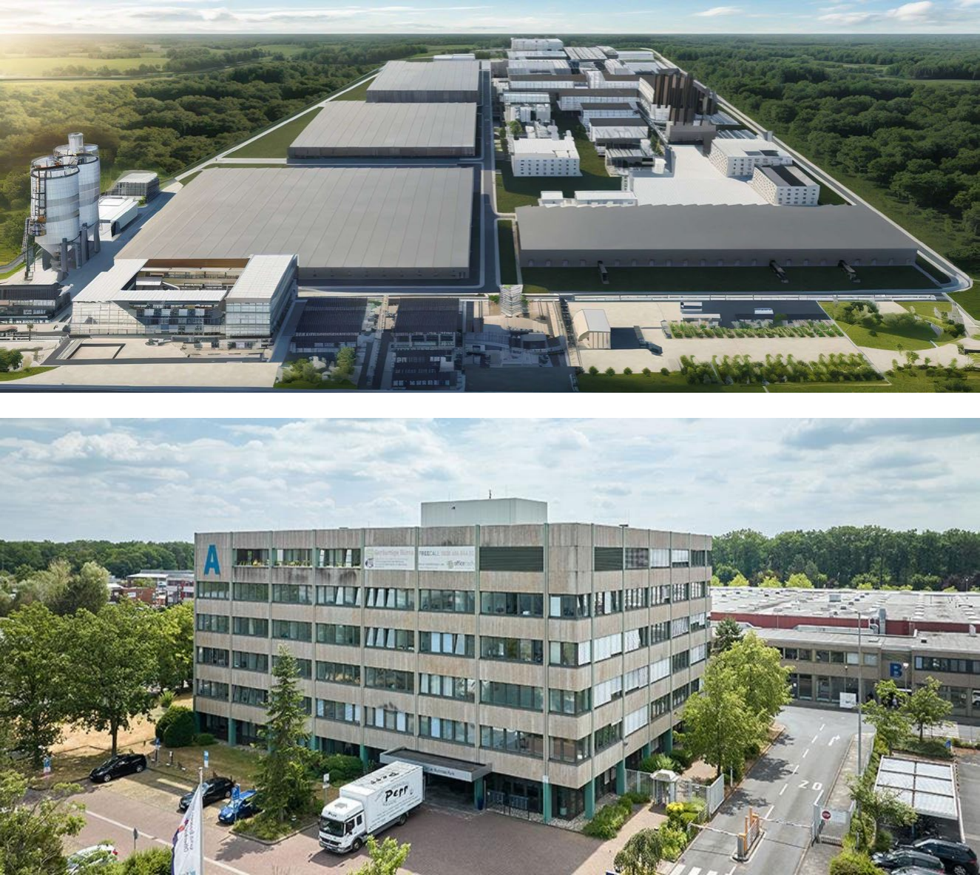
市场定位：全面、战略性且独特（实操型）
咨询 工程 铁合金 镁硅合金 多晶硅 检验与晶圆（I&W） 电池片 组件 I&W 半导体 测试 封装
Consultancy
Engineering
MG-Si Poly-Si I&W Cells Modules I&W Semi Testing
工程 | 设计 | 运营 | 质量 | 技术 | 工艺 | 集成 | ESG 完整工程 | 集成技术与设备解决方案 | 原材料 | 消耗品 | 成品 | 设备 | 维护 | 技术转移
Engineering | Design | Operations | Quality | Technology | Processes | Integration | ESG Complete Engineering Integrated Technology
& Equipment package Raw Material | Consumables | Final Product | Equipment | Maintenance | Transfer of Know-How
Si&Mex Silicon 5.0 ® 及相关应用（涵盖光伏玻璃制造的原设备与PMC支持）
可行性研究与全面工程设计：技术、财务、经济评估（FEL 1–FEL 6 及 FEED）
咨询与技术支持，提供完整的工艺解决方案
工程及运营解决方案
运营协助与技术转移：知识传递、技术支持，结合 ESG 实施与高循环利用工艺
质量、运营、安全、健康与环境审计
组件、系统、设备及工厂布局（精益生产）
光伏产业链 ESG 运营卓越诊断
工业项目管理与执行：工厂设计与布局，聚焦 Silicon 5.0 ® 解决方案
安装、调试、投产、产能爬坡及项目交接
升级改造、设备翻新与工艺优化计划实施
强大的市场团队：提供技术与商业支持，贯穿售前与售后服务
DC3 confidential

Slide 5
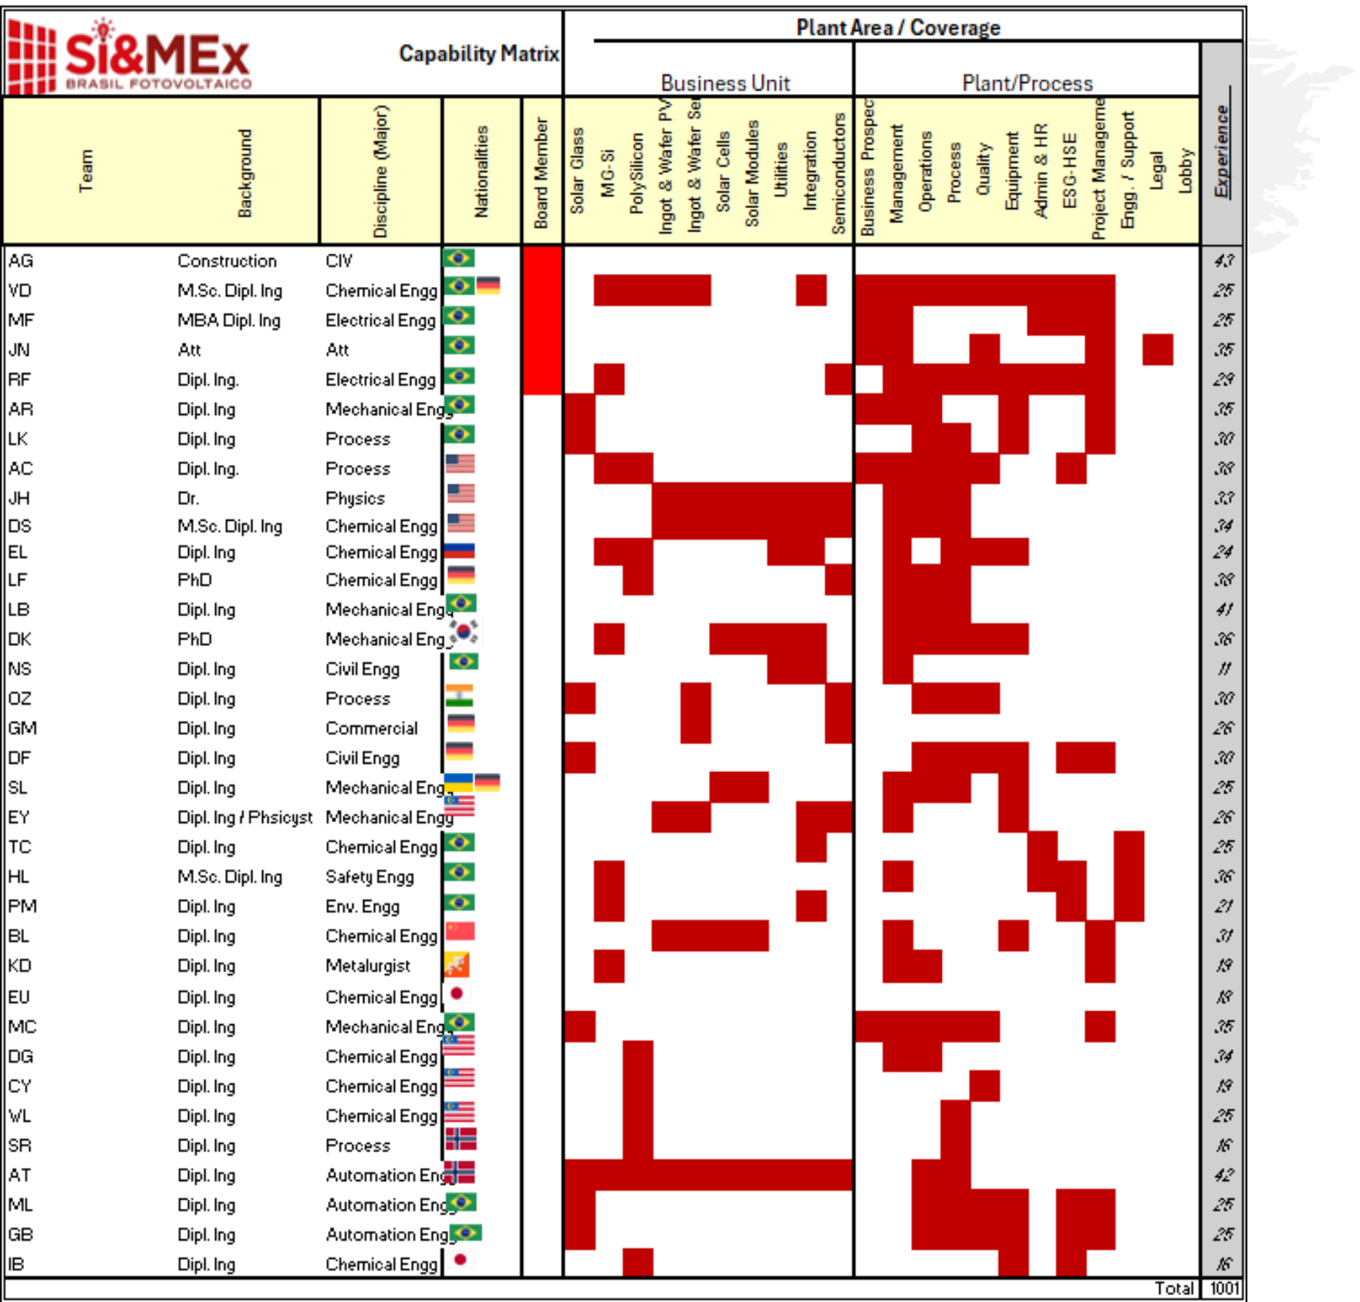
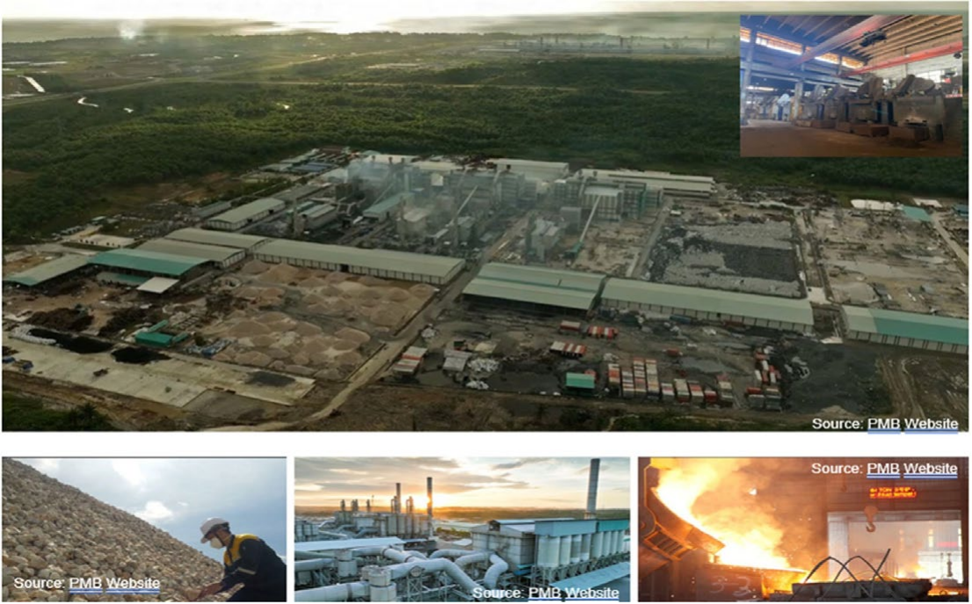
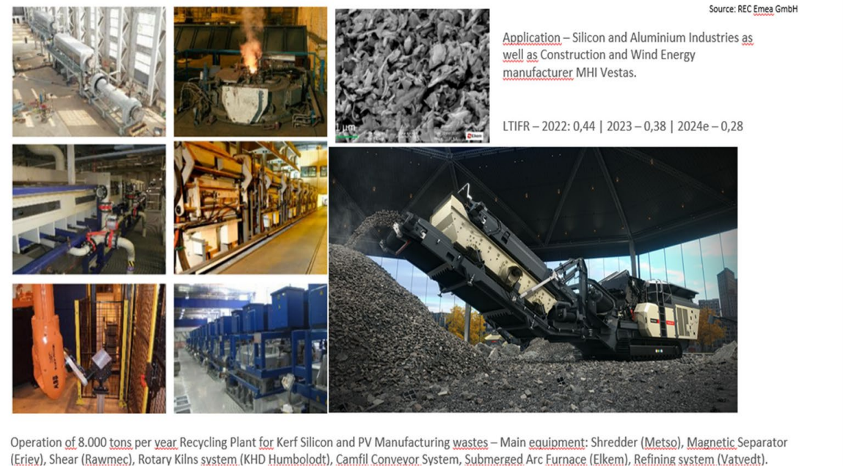
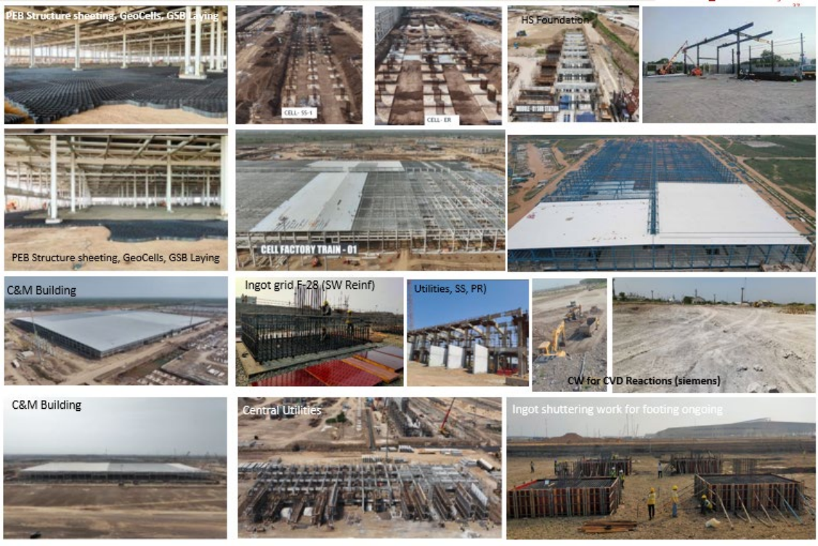
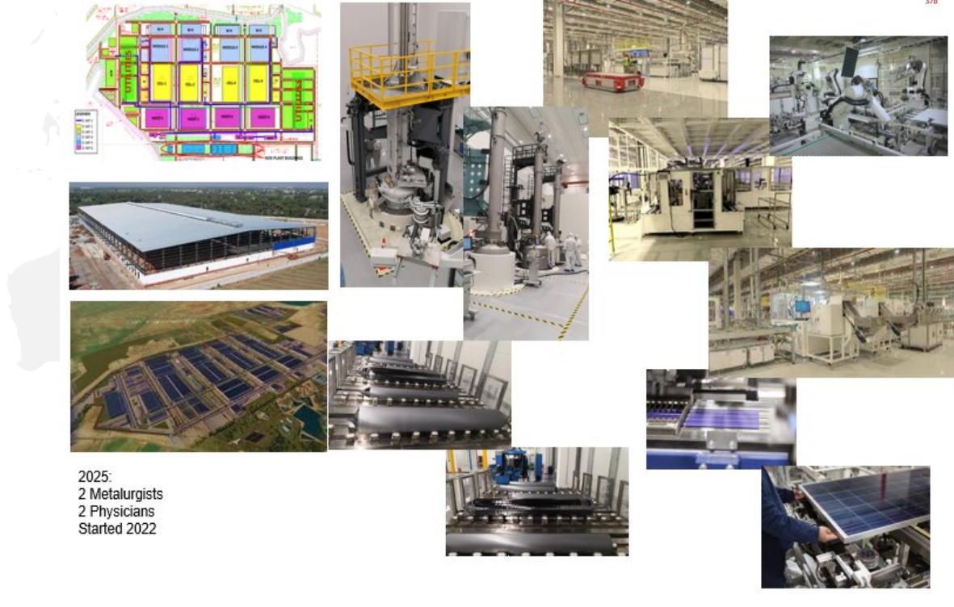
内部团队具备贯穿全光伏供应链的专业能力
相关参考：
项目团队累计专业经验超过千年（不含 Si&Mex 将作为业主工程代表聘用的联合体、当地施工公司、EPCM 承包商及各类咨询机构的经验）

Slide 6
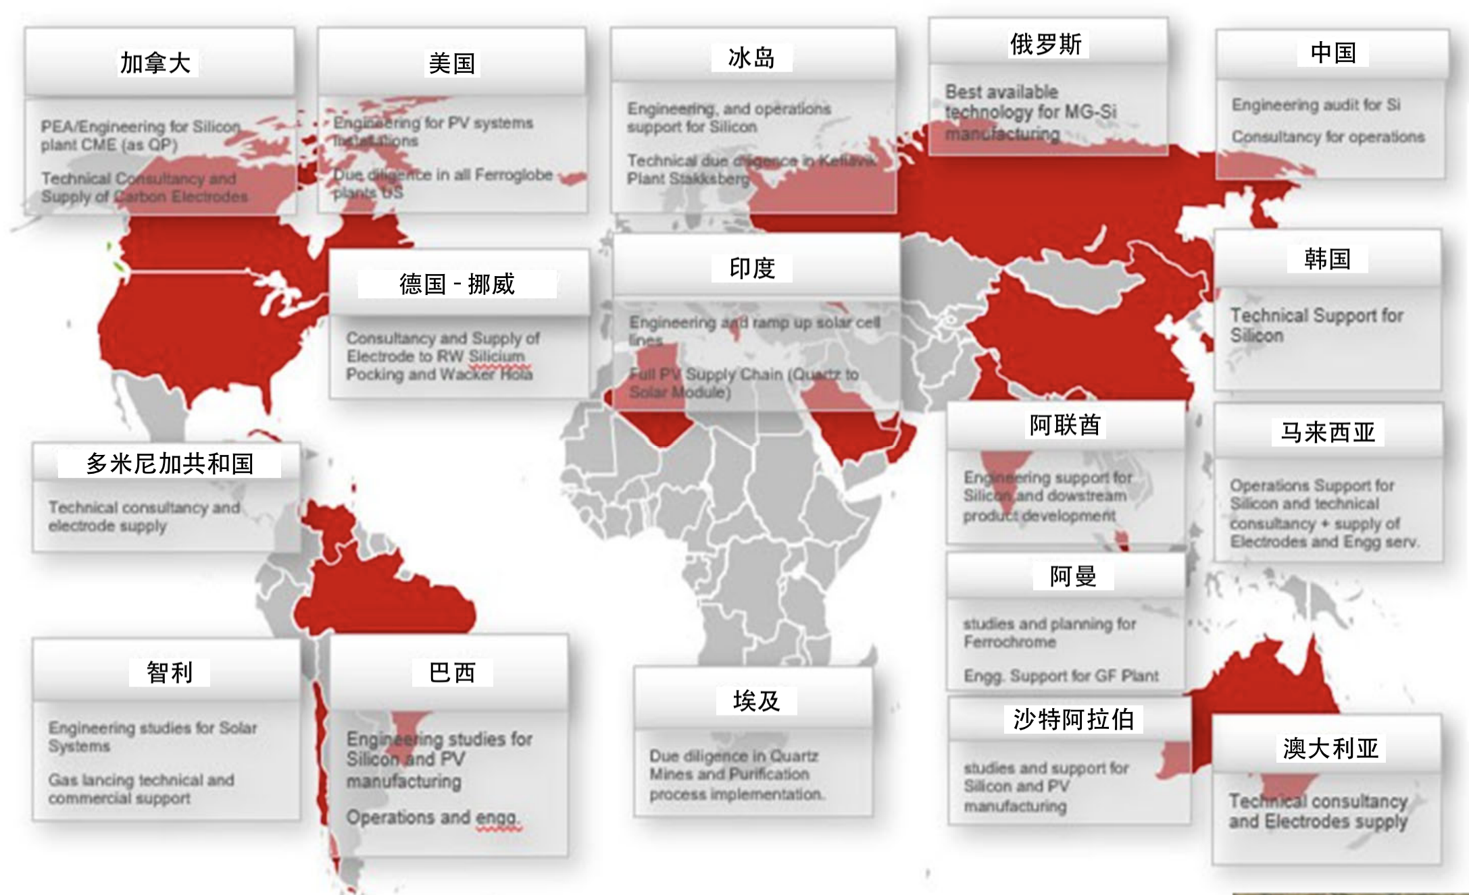



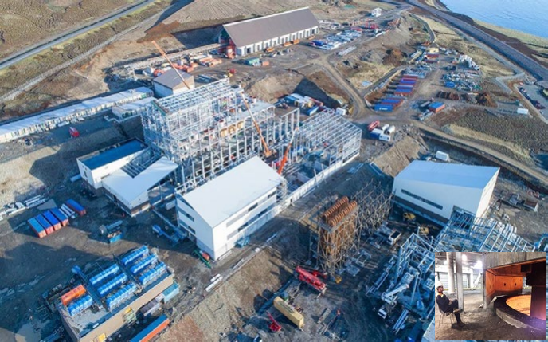
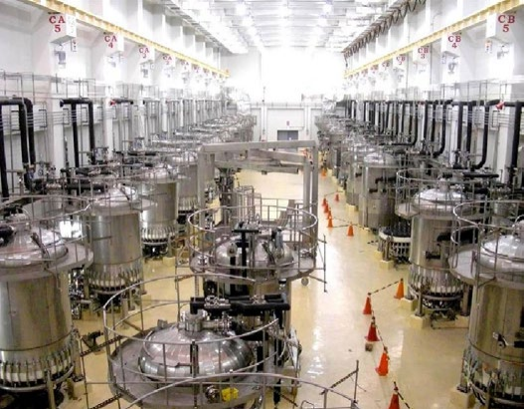
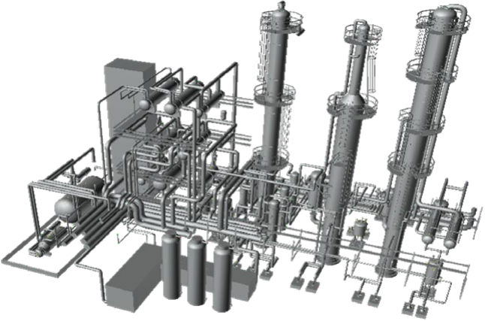
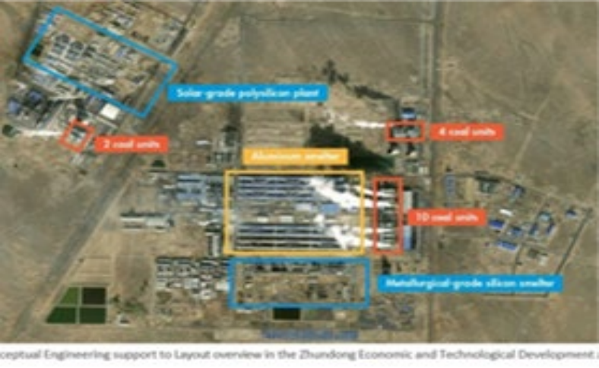
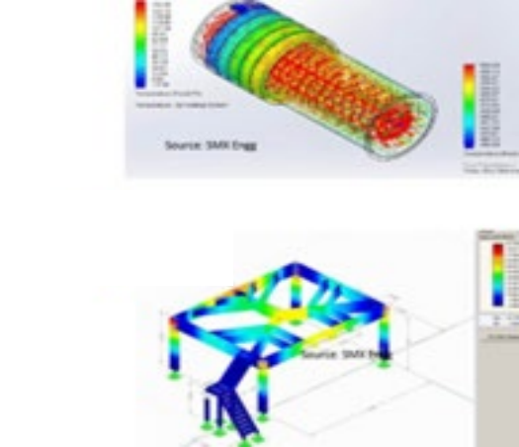
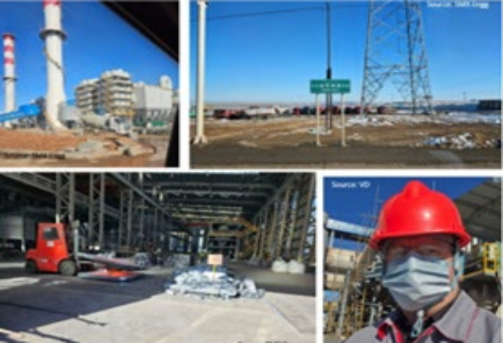
市场定位：全面、战略性且独特（实操型）

Slide 7
2
市场概览

Slide 8
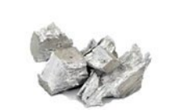
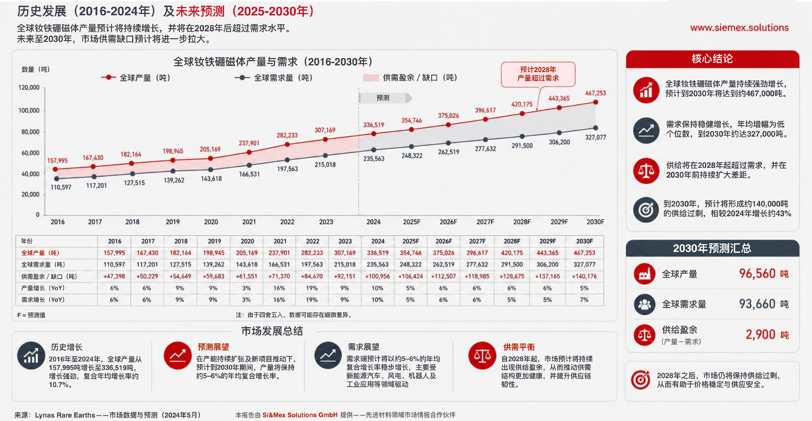
全球钕铁硼磁体产量与需求展望

Slide 9
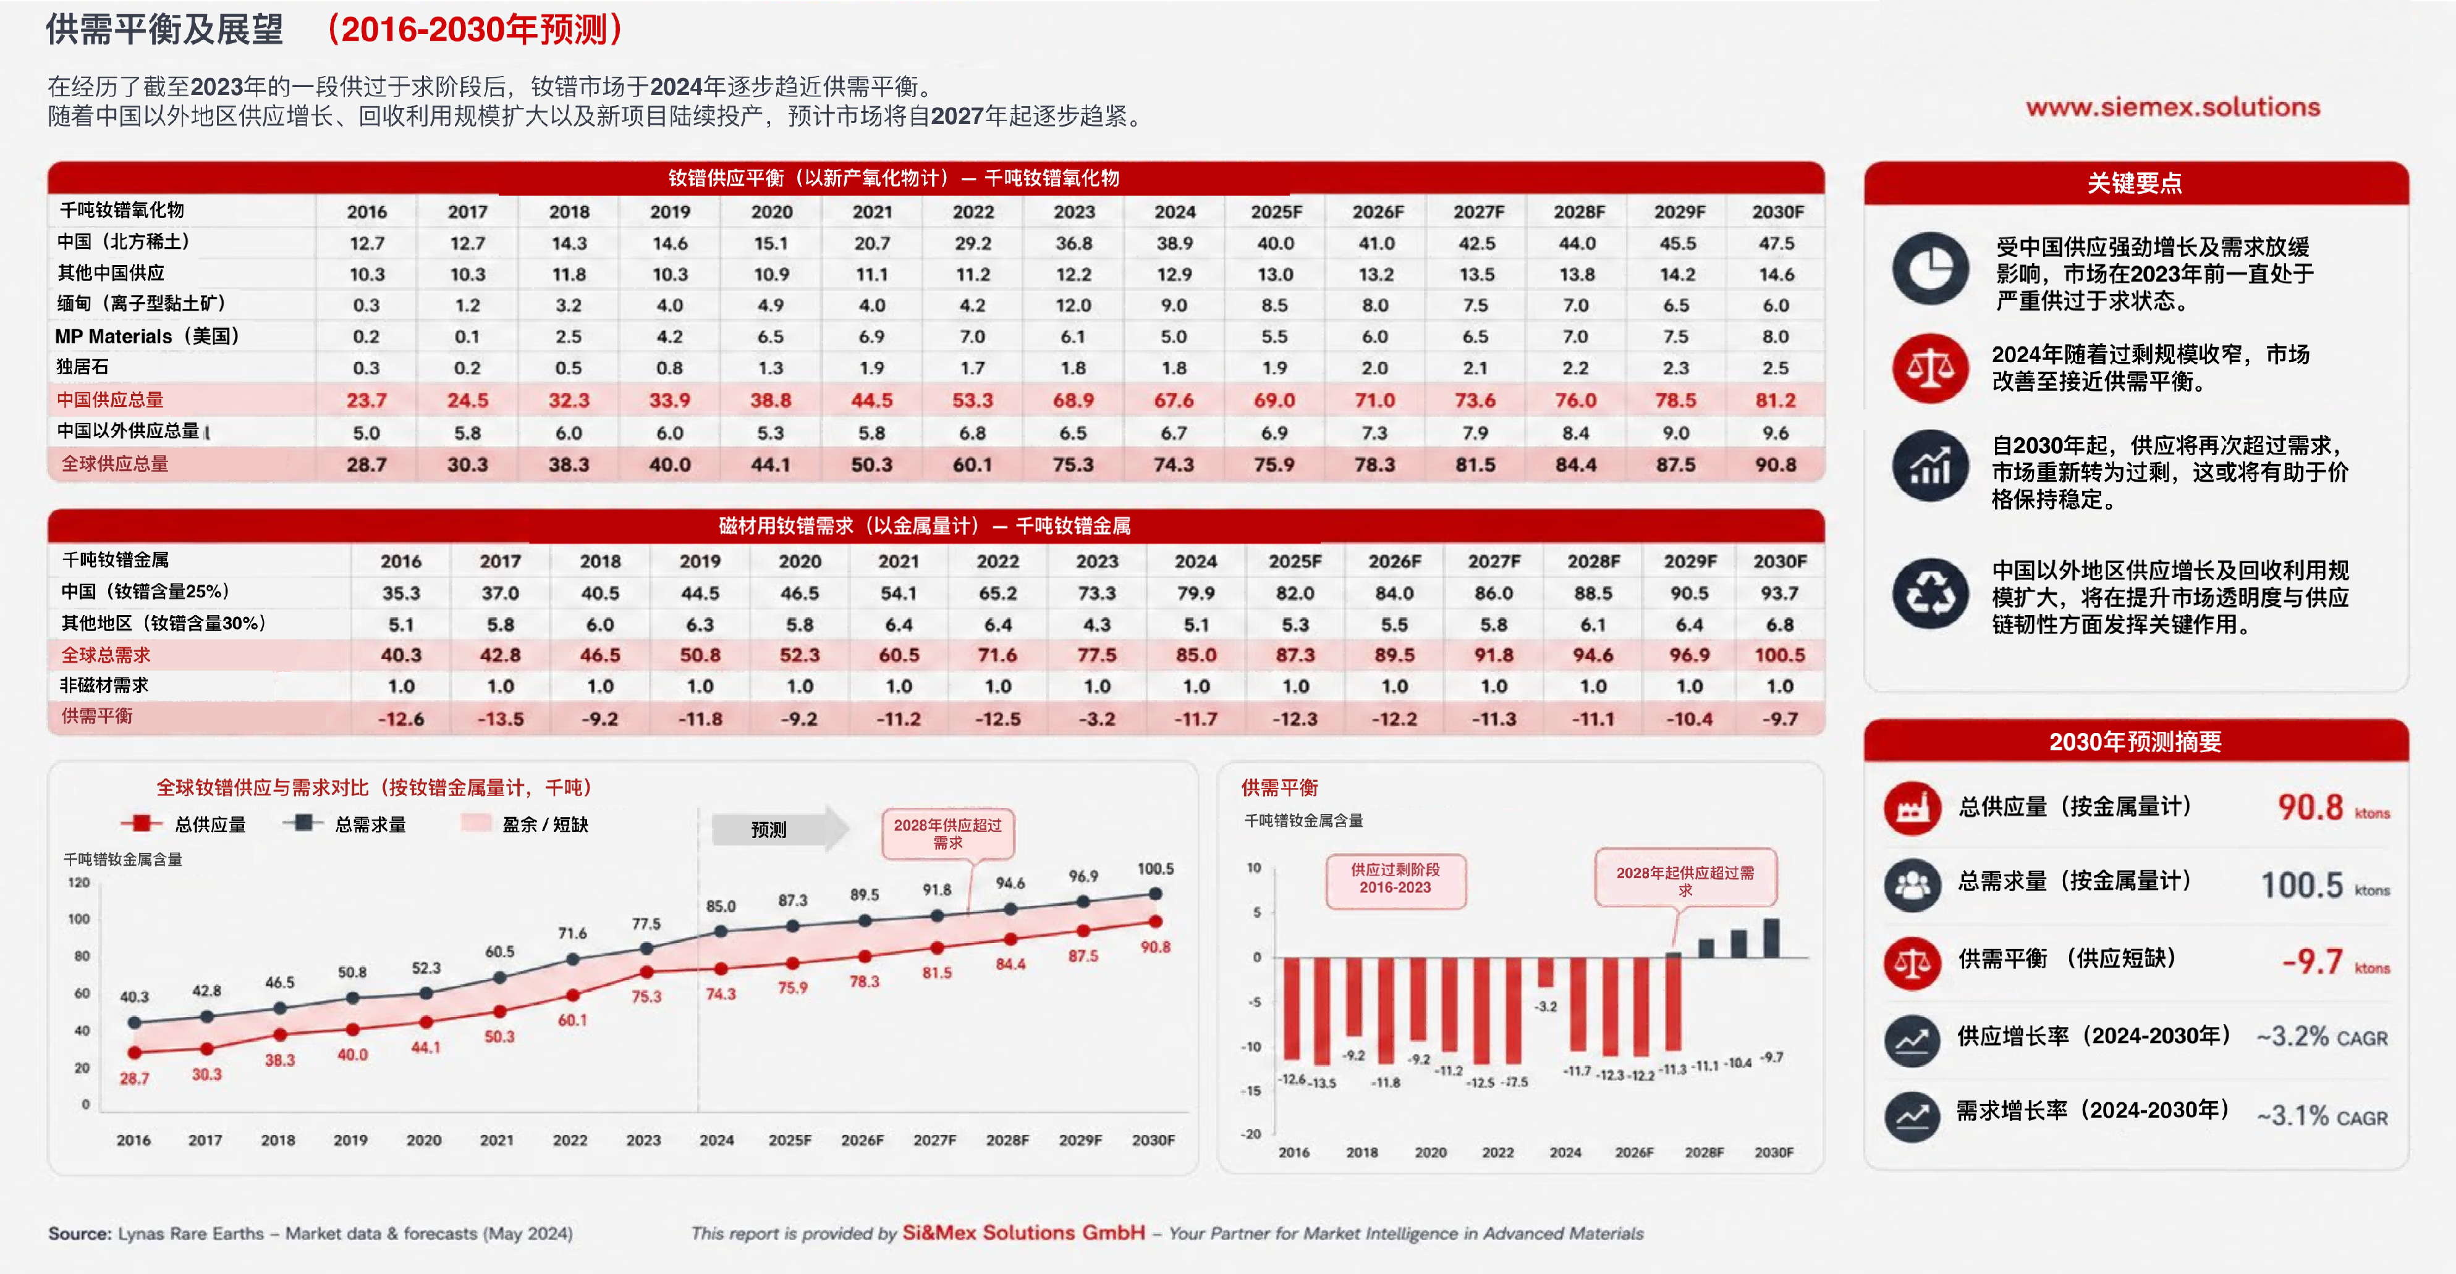
全球镨钕市场概览

Slide 10
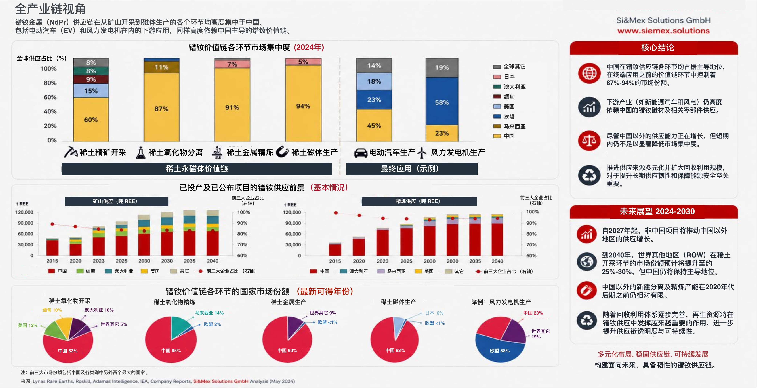
全球市场集中度与分布——供应链版图

Slide 11
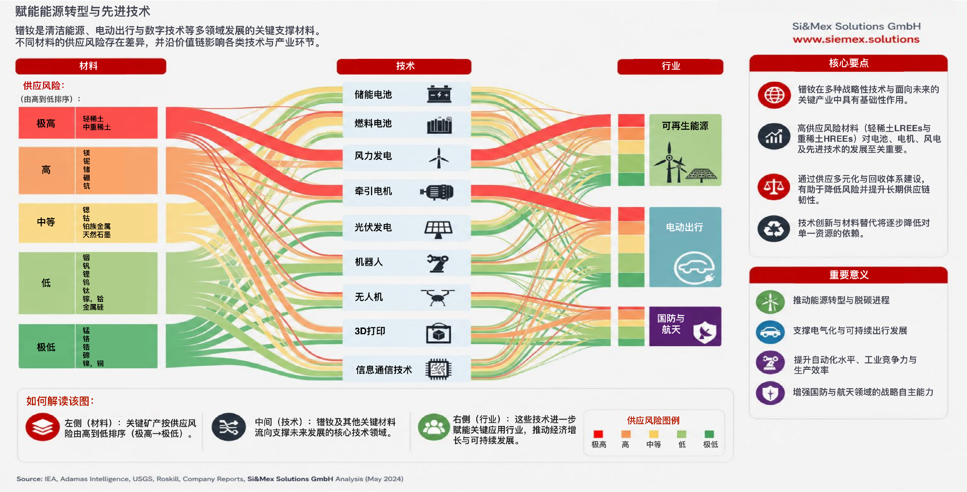
供应链视角——从原材料延伸至技术与终端行业领域

Slide 12
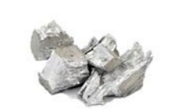
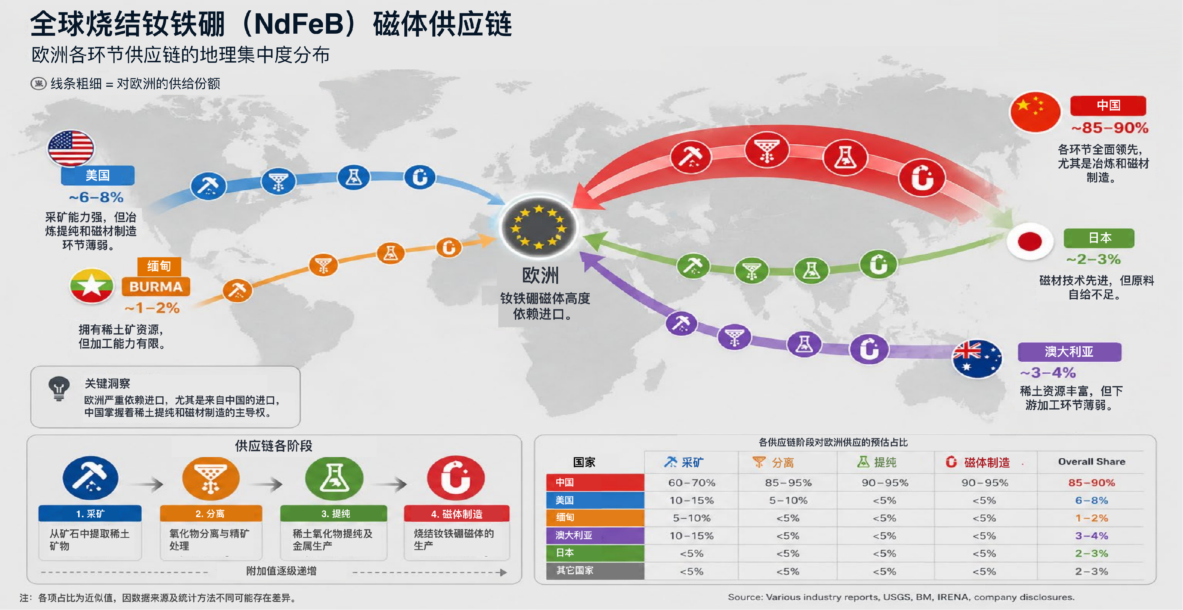
欧洲市场概览——烧结钕铁硼磁体全球供应链版图

Slide 13
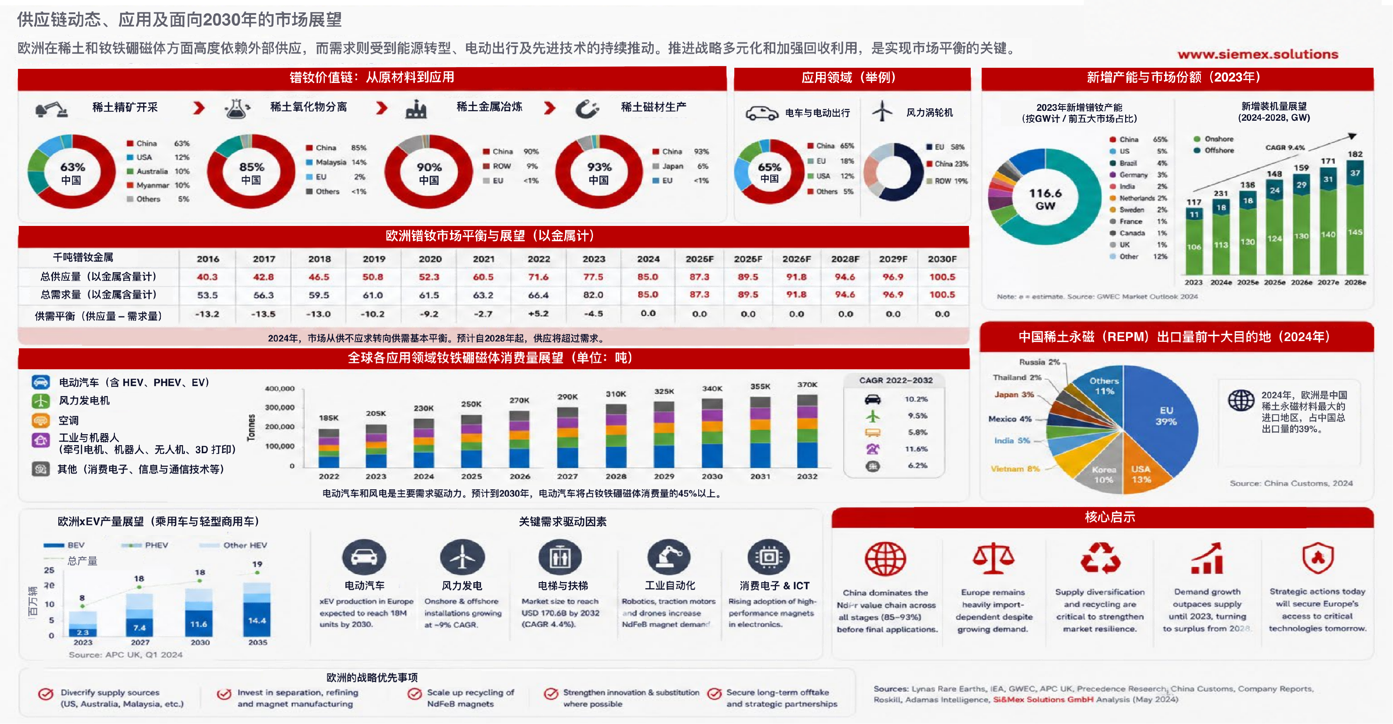
欧洲市场概览——稀土与钕铁硼磁体概况
-

Slide 14
3
欧洲本土市场

Slide 15
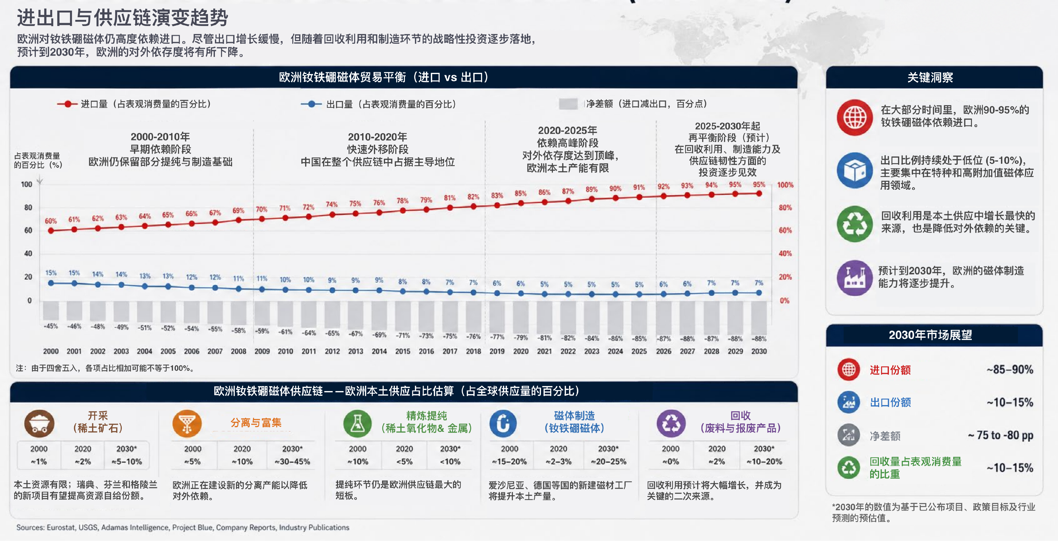
欧洲钕铁硼市场及预测（2000—2030年）
DC3 confidential Source: SMX - Si&Mex Solutions GmbH

Slide 16
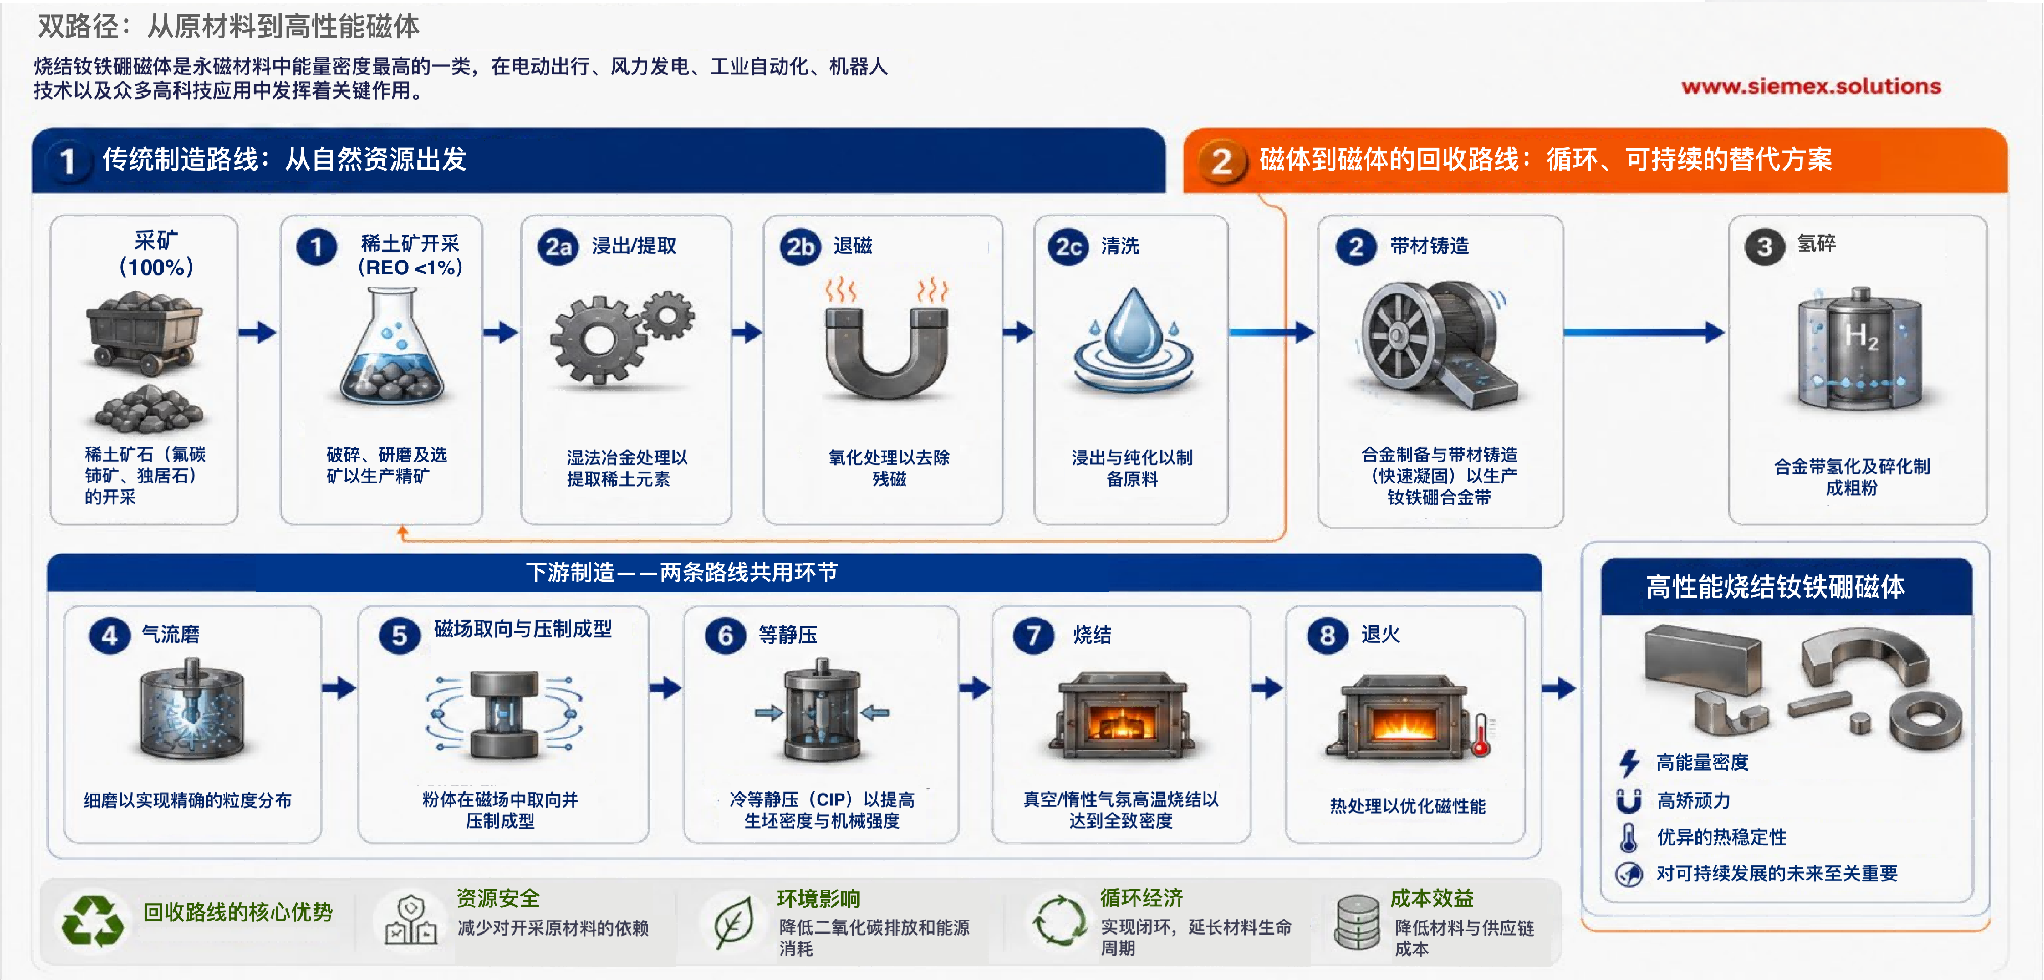
烧结钕铁硼磁体生产工艺——聚焦欧洲市场
DC3 confidential Source: SMX - Si&Mex Solutions GmbH

Slide 17
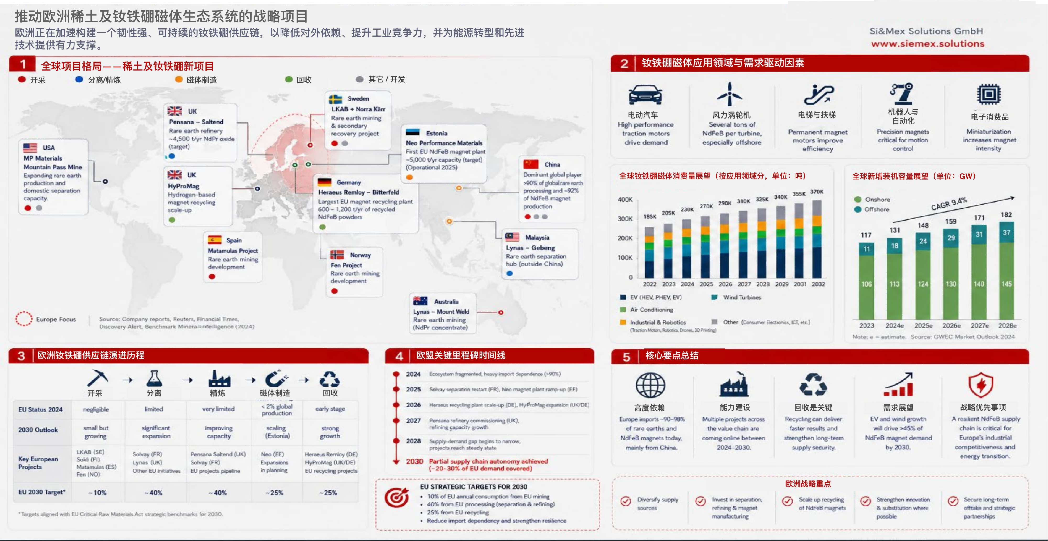
欧洲钕铁硼供应链建设进展（2024—2030年）

Slide 18

4 生命周期评估（LCA）

Slide 19

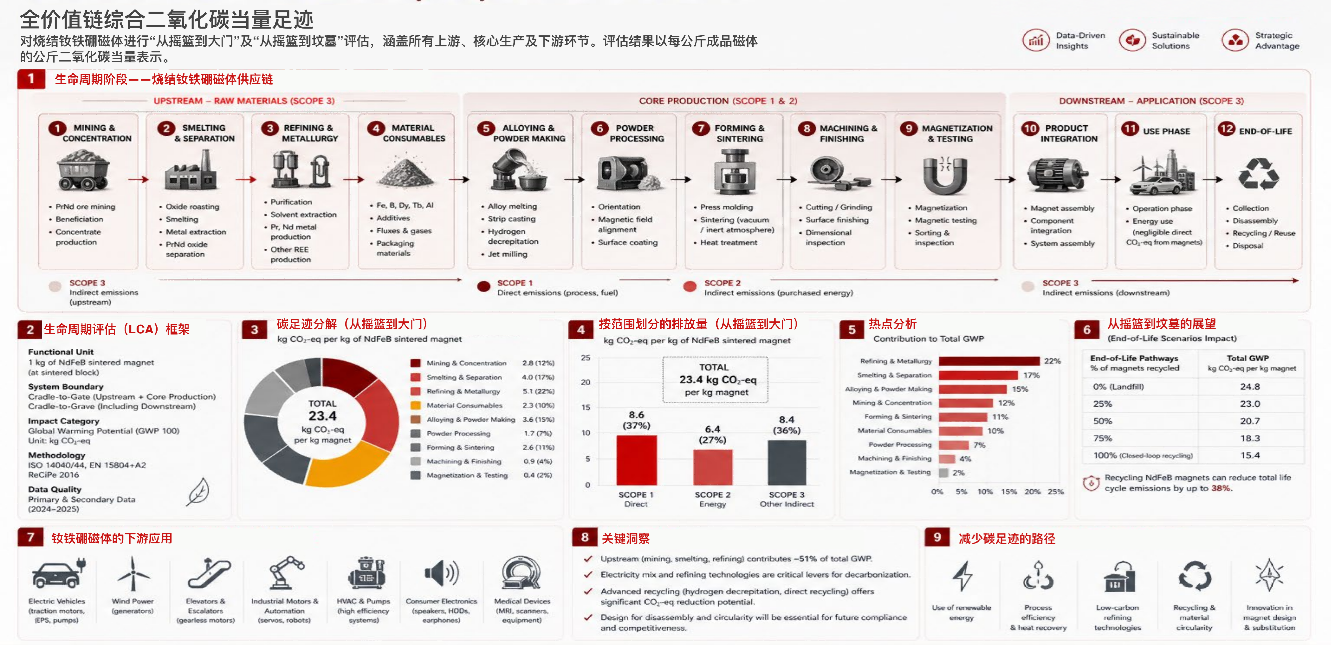
生命周期评估（LCA）——钕铁硼磁体概述
For in-depth expert modeling and defensible results for regulatory reporting, SimaPro or GaBi are superior, while OpenLCA is ideal for research or when budget constraints exist _{DC3} _{confidential} _{Source:} _{SMX} ₋ _{Si&Mex} _{Solutions} _{GmbH}

Slide 20
5 总体总结概览

Slide 21

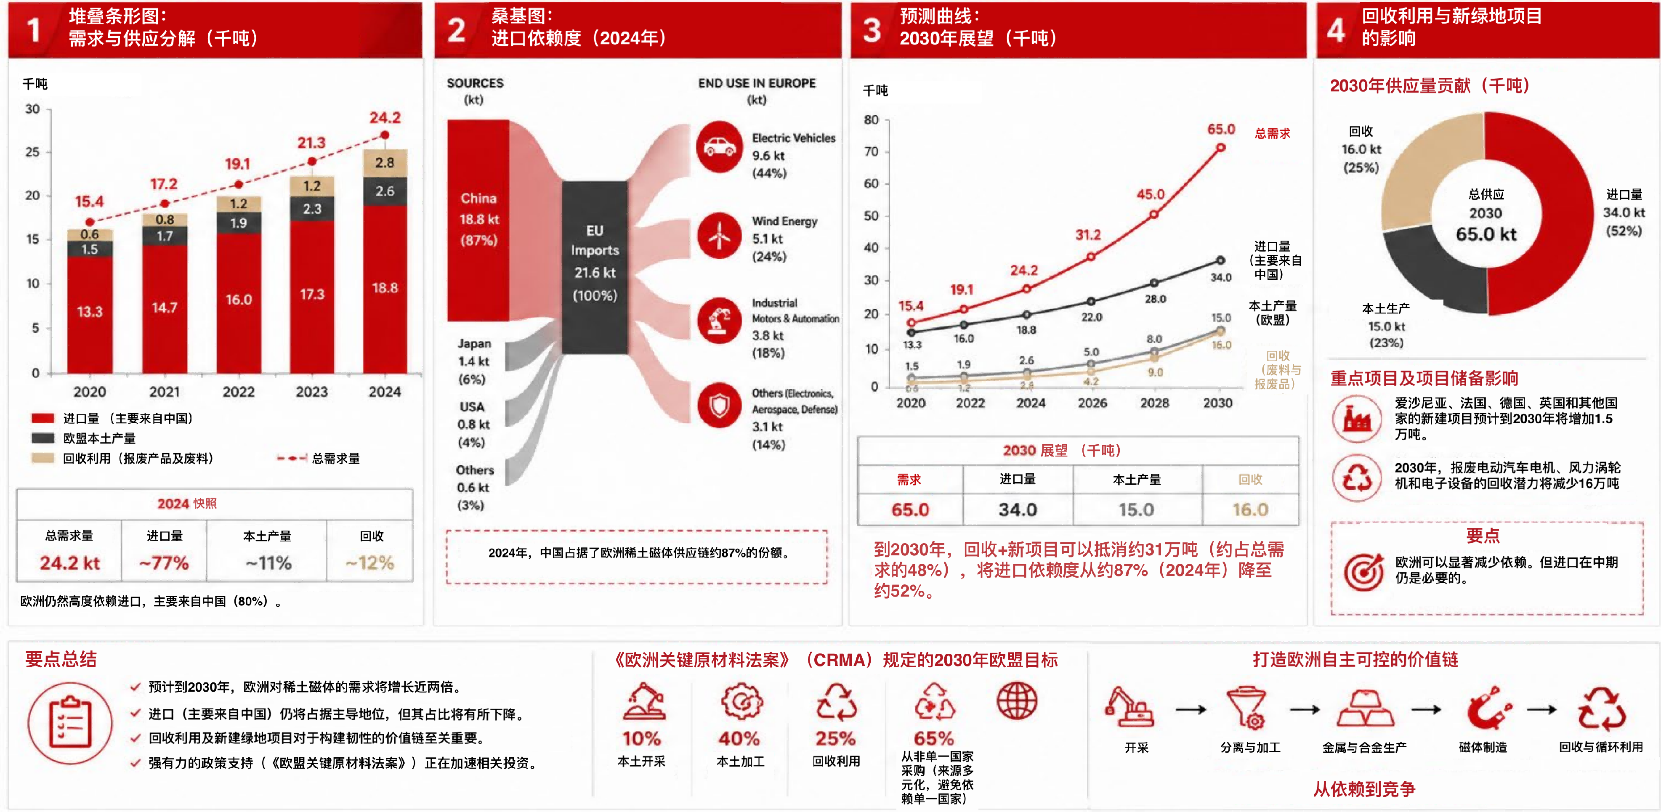
欧洲稀土磁材市场总结概览

Slide 22
6 问答环节（Q&A）

Slide 23

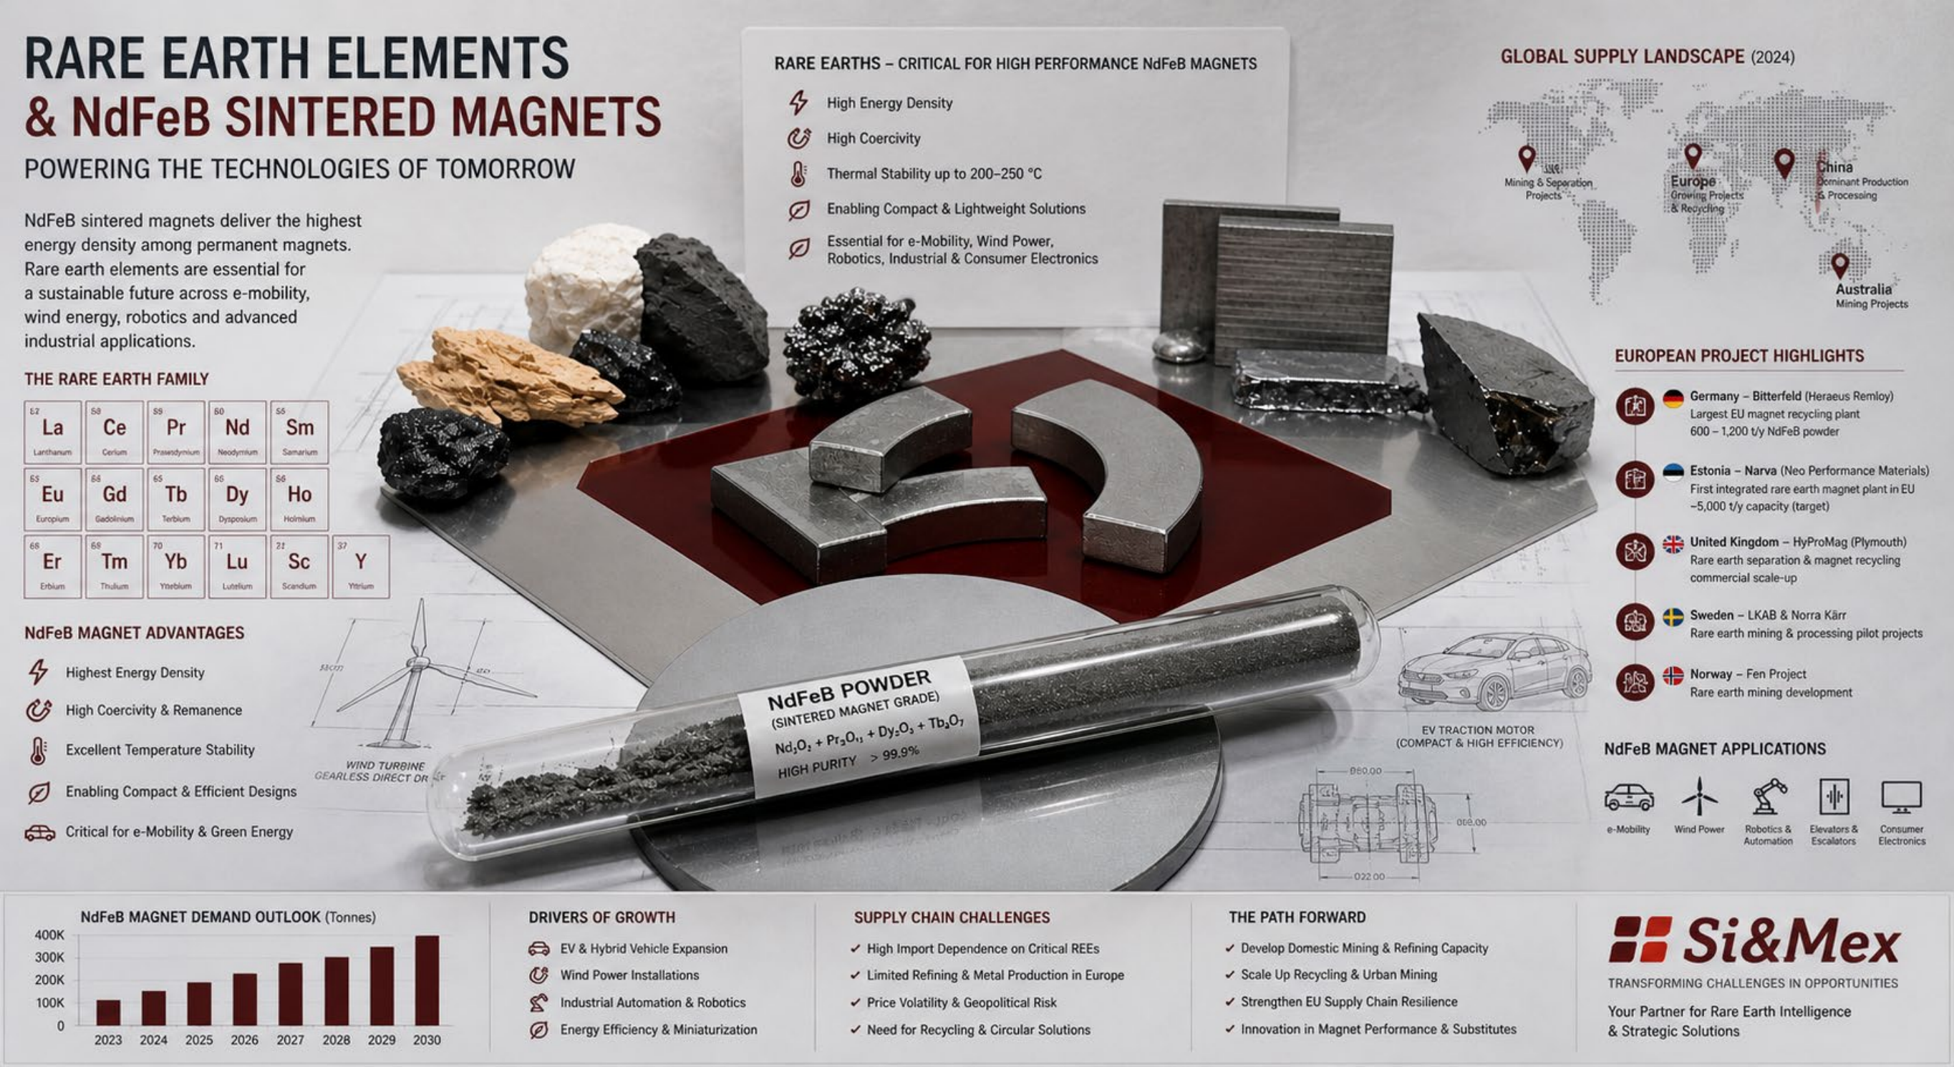

Si&Mex Solutions GmbH
www.siemex.solutions
www.brasilfotovoltaico.com.br
谢谢观看！
+49 171 539 4868
+49 179 428 4499 info@siemex.solutions

